Slide 1
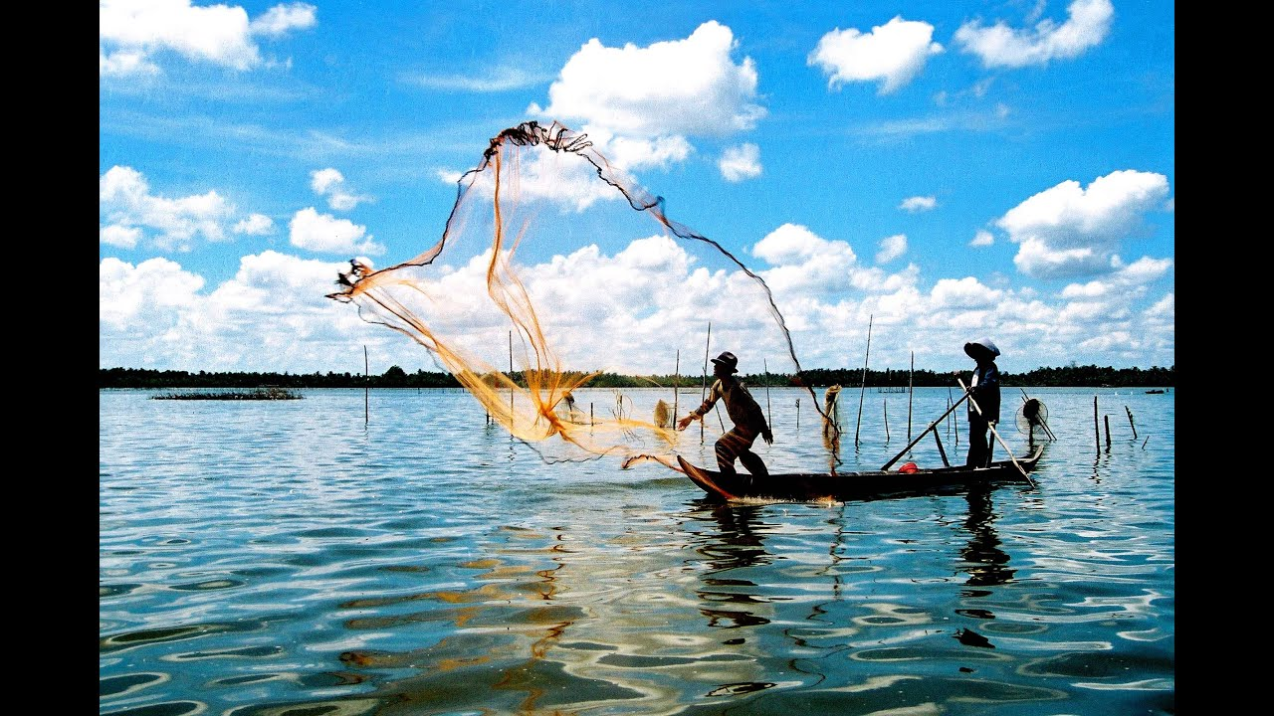
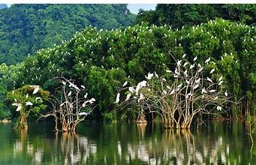
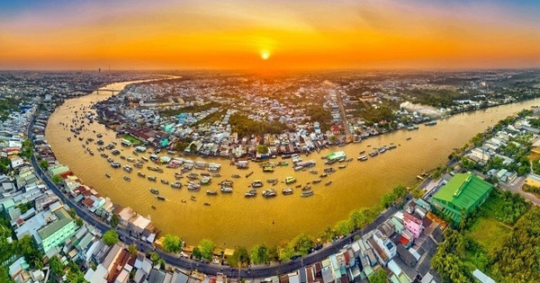
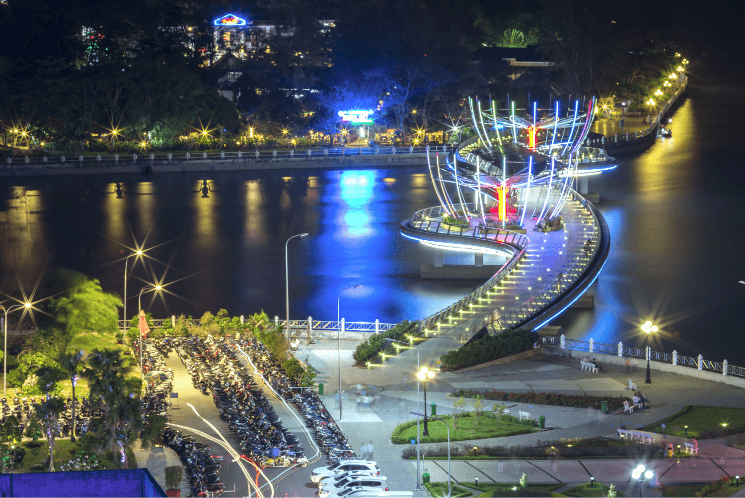
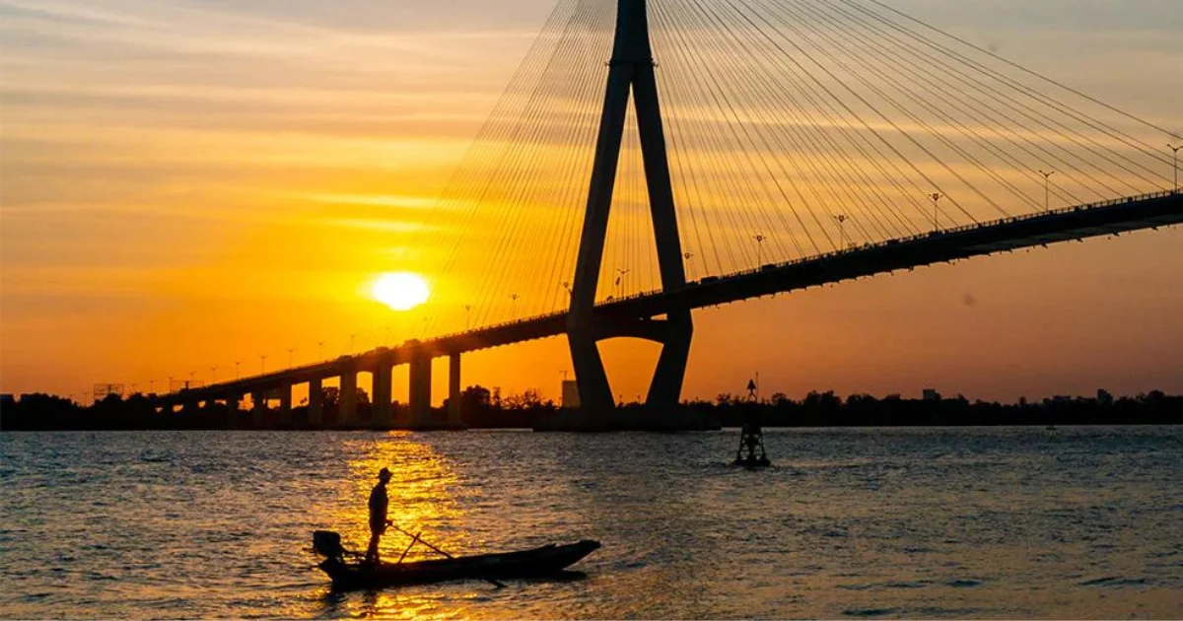
TIỀM NĂNG
& CƠ HỘI
ĐẦU TƯ BẤT ĐỘNG SẢN TẠI TP. CẦN THƠ
Www.carea.org.vn
HIỆP HỘI BẤT ĐỘNG SẢN THÀNH PHỐ CẦN THƠ

Slide 2
NỘI DUNG
I. TỔNG QUAN CHUNG VỀ TP. CẦN THƠ
II. CÁC QUY HOẠCH NỔI BẬT & DỰ ÁN TRỌNG ĐIỂM TẠI TP. CẦN THƠ
III. KẾT LUẬN TIỀM NĂNG & CƠ HỘI ĐẦU TƯ BẤT ĐỘNG SẢN TẠI TP. CẦN THƠ
Www.carea.org.vn
HIỆP HỘI BẤT ĐỘNG SẢN THÀNH PHỐ CẦN THƠ

Slide 3
PHẦN I
TỔNG QUAN CHUNG VỀ TP. CẦN THƠ

Slide 4
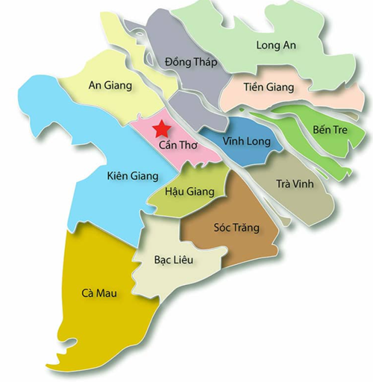
1. TỔNG QUAN VỀ TP. CẦN THƠ
TP. Cần Thơ là đô thị loại I trực thuộc Trung ương, có vị trí chiến lược, nằm ở trung tâm vùng Đồng bằng sông Cửu Long (ĐBSCL), là cửa ngõ của vùng hạ lưu sông Mekong đóng vai trò đầu mối giao thông quan trọng trong vận tải nội vùng và liên vận quốc tế.
Diện tích: 1.271.723 (Năm 2024)
Dân số: 1.439 km2
Quy hoạch TP Cần Thơ đến 2030, tầm nhìn đến 2045:
Trở thành TP sinh thái, văn minh, hiện đại mang đậm bản sắc văn hóa sông nước vùng ĐBSCL
Trung tâm của vùng về dịch vụ thương mại, du lịch, logistics, công nghiệp chế biến, nông nghiệp ứng dụng công nghệ cao, giáo dục và đào tạo, y tế chuyên sâu, khoa học công nghệ, văn hóa, thể thao
Đô thị hạt nhân của vùng ĐBSCL
Đời sống vật chất tinh thần của người dân đạt mức cao
Www.carea.org.vn
HIỆP HỘI BẤT ĐỘNG SẢN THÀNH PHỐ CẦN THƠ

Slide 5
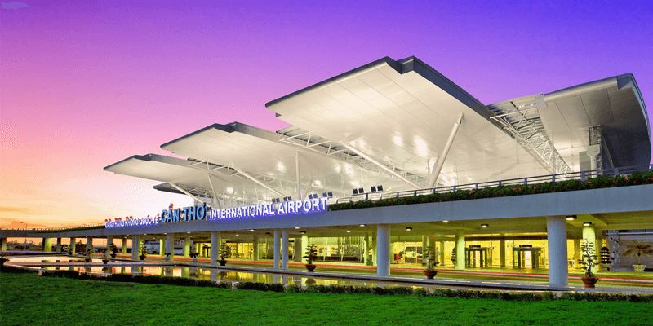
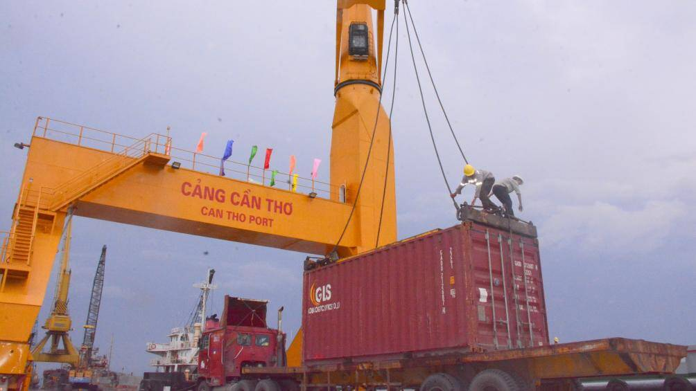
1. TỔNG QUAN VỀ TP. CẦN THƠ
TP. Cần Thơ là giao điểm của những trục hành lang giao thông quan trọng:
Hành lang đường thuỷ: Phía Đông Tây là sông Hậu, kết nối quốc tê. Phía Bắc Nam là tuyến giao thông đường thuỷ kết nối giữa Cần Thơ với Vị Thanh, Cà Mau, Rạch Giá. Cảng Cần Thơ cũng là cảng biển chính của vùng ĐBSCL.
Hành lang đường bộ: Hành lang Bắc Nam gồm Quốc Lộ 1A, đường Cao Tốc TP. HCM- Cần Thơ- Cà Mau. Hành lang Đông Tây: Quốc lộ 91B
Ngoài ra, TP Cần Thơ còn sở hữu sân bay quốc tế Cần Thơ, là cửa ngõ quốc tế duy nhất của vùng đất liền Đồng Bằng Sông Cửu Long, là trung tâm giao thương, buôn bán & phát triển du lịch, mang đến tính lan toả về kinh tế cho toàn vùng.
Www.carea.org.vn
HIỆP HỘI BẤT ĐỘNG SẢN THÀNH PHỐ CẦN THƠ

Slide 6
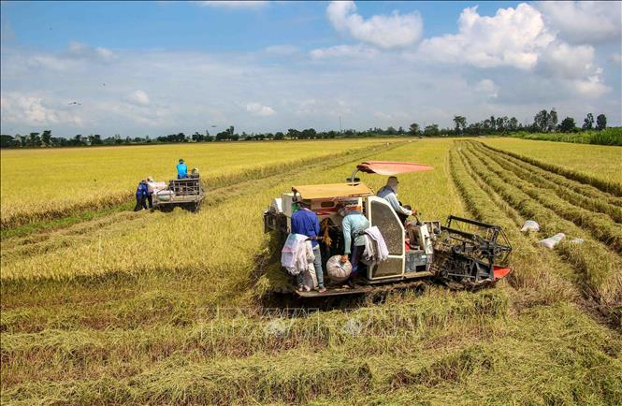
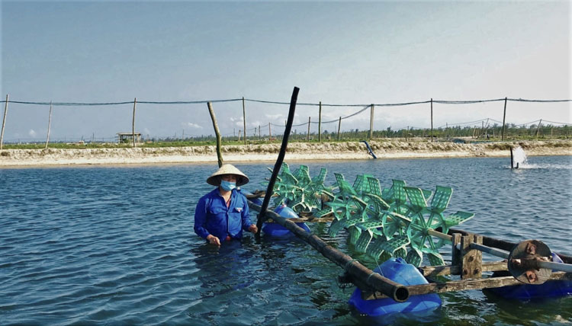
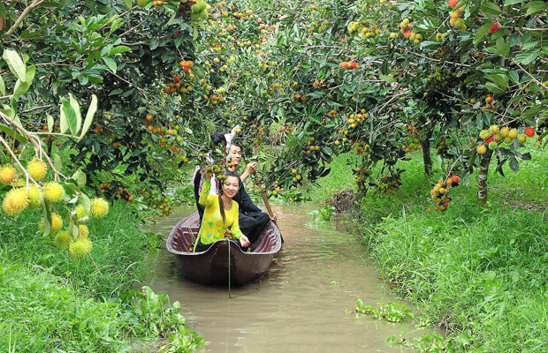
2. TIỀM NĂNG KINH TẾ TP. CẦN THƠ_ NÔNG NGHIỆP & THUỶ SẢN
TP. Cần Thơ là vùng đất có tiềm năng lớn về sản xuất nông nghiệp, đặc biệt là lúa gạo, cây ăn quả & thuỷ sản.
Là một trong những địa phương có diện tích trồng lúa lớn của vùng Đồng Bằng Sông Cửu Long, đóng vai trò quan trọng trong ngành xuất khẩu gạo của Việt Nam (212.614 ha đất trồng lúa trong năm 2024, đạt gần 1,4 triệu tấn)
Thế mạnh trong nuôi trồng thuỷ sản, đặc biệt là tôm và cá, với các vùng nuôi tôm, cá nước ngọt (đặc biệt là cá tra) và các nhà máy chế biến thuỷ sản xuất khẩu (Tổng diện tích nuôi trồng thuỷ sản đạt 5.513 ha với sản lượng 27.702 tấn trong năm 2024)
Những lợi thế trên giúp Cần Thơ phát triển mạnh mẽ các ngành công nghiệp chế biến nông sản, thuỷ sản và là nền tảng cho phát triển nền kinh tế xanh.
Www.carea.org.vn
HIỆP HỘI BẤT ĐỘNG SẢN THÀNH PHỐ CẦN THƠ

Slide 7
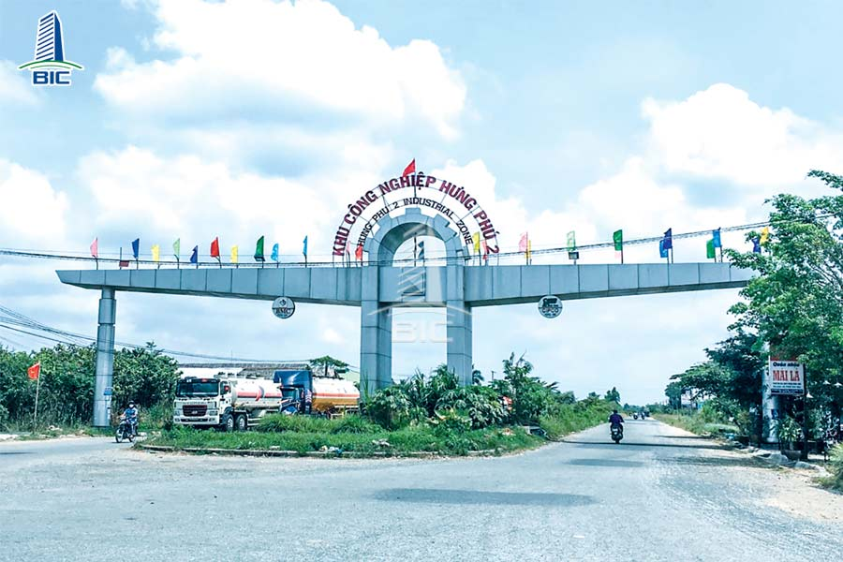
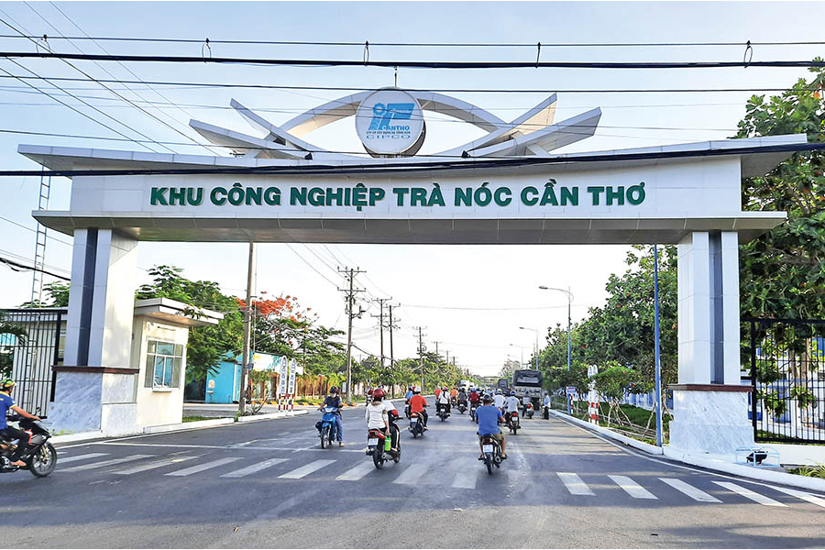
2. TIỀM NĂNG KINH TẾ TP. CẦN THƠ_ PHÁT TRIỂN CÔNG NGHIỆP & ĐẦU TƯ FDI
TP. Cần Thơ đã phát triển mạnh mẽ các khu công nghiệp (KCN) & thu hút nhiều dự án đầu tư, đặc biệt là các doanh nghiệp FDI trong những năm qua.
Hàng loạt các KCN đã thành lập và hoạt động với tỷ lệ lấp đầy cao (khoảng 87%) như KCN Trà Nóc (290 ha), KCN Hưng Phú 1 (262 ha), KCN Hưng Phú 2 (67 ha), KCN Thốt Nốt (75 ha).
Hiện đang có 2 KCN Vĩnh Thạnh Giai đoạn 1 (293 ha) đang xây dựng hạ tầng & KCN Vĩnh Thạnh Giai đoan 2 (540 ha) vừa được cấp chủ trương đầu tư
Dự kiến đến năm 2030, TP Cần Thơ sẽ phát triển thêm khoảng 14 KCN với hơn 6.000 ha
Việc phát triển các khu công nghiệp sẽ thu hút một lượng lớn lao động & vốn đầu tư FDI từ các doanh nghiệp quốc tế. Đơn cử như KCN VSIP Vĩnh Thạnh sau khi hoàn thành sẽ thu hút khoảng 100.000 lao động & 3,5 tỷ USD vốn FDI.
TP Cần Thơ đang đẩy mạnh môi trường đầu tư & triển khai các chính sách hỗ trợ doanh nghiệp, góp phần nâng cao sức hút và tạo động lực phát triển kinh tế bên vững
Www.carea.org.vn
HIỆP HỘI BẤT ĐỘNG SẢN THÀNH PHỐ CẦN THƠ

Slide 8
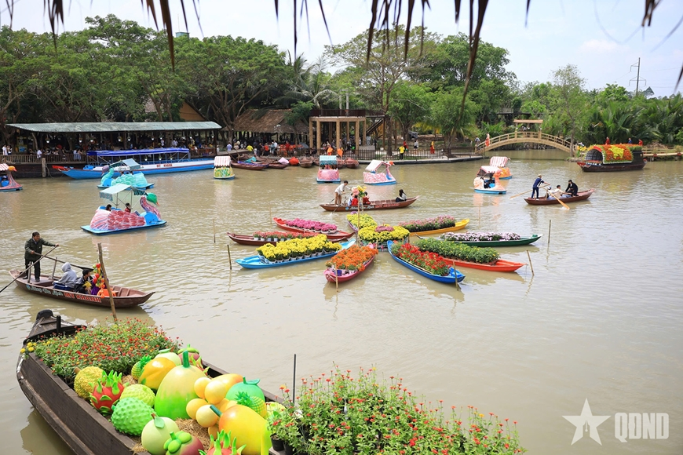
2. TIỀM NĂNG KINH TẾ TP. CẦN THƠ_ THU HÚT DU LỊCH
Thành phố Cần Thơ xác định thế mạnh đặc thù là du lịch sông nước miệt vườn & du lịch kết hợp hội nghị, sự kiện, triển lãm. Do đo, thành phố đang tập trung phát triển thế mạnh này để đưa du lịch trở thành một trong những ngành kinh tế mũi nhọn:
Các điểm đến nổi bật như chợ nổi Cái Răng, các vườn trái cây & các tuyến du lịch song Hậu hấp dẫn du khách trong và ngoài nước
Thành phố cũng phát triển các khu du lịch nghỉ dưỡng, hội nghị & sự kiện, tạo ra các cơ hội phát triển ngành du lịch cao cấp
Cần Thơ còn nổi bật với du lịch kết hợp với nông nghiệp & thuỷ sản, giúp phát triển các hình thức du lịch bền vững, như du lịch vườn cây ăn trái, du lịch trải nghiệm,….
Văn hoá ẩm thực đa dạng cũng góp phần thu hút du lịch
Lượt khách tăng đều qua các năm, gia tăng nguồn thu cho địa phương
Www.carea.org.vn
HIỆP HỘI BẤT ĐỘNG SẢN THÀNH PHỐ CẦN THƠ

Slide 9
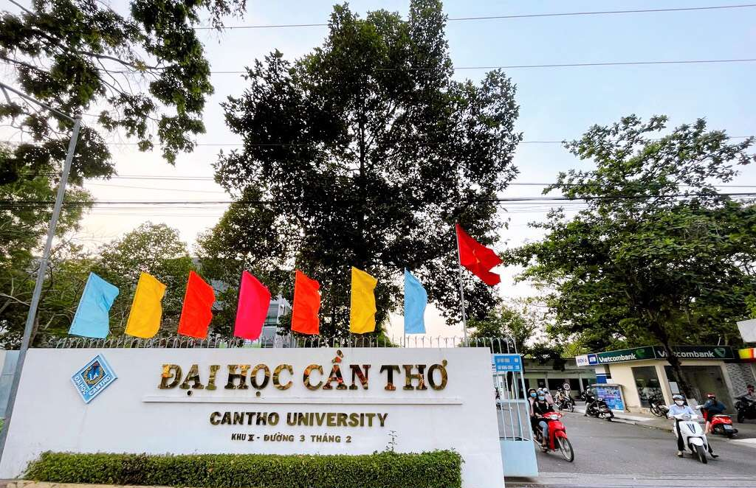
3. TP CẦN THƠ_ TRUNG TÂM VỀ ĐÀO TẠO & NGHIÊN CỨU
Thành phố Cần Thơ có hệ thống giáo dục mạnh mẽ với nhiều trường đại học, viện nghiên cứu, đặc biệt là Trường Đại học Cần Thơ, nơi đào tạo nguồn nhân lực chất lượng cao cho các ngành công nghiệp, nông nghiệp và dịch vụ.
TP Cần Thơ cũng có các trung tâm nghiên cứu và ứng dụng công nghệ trong nông nghiệp, thuỷ sản & môi trường
Nhờ vào các nguồn nhân lực này, Cần Thơ có khả năng phát triển các ngành công nghiệp công nghệ cao, khoa học kỹ thuật, đóng góp vào sự phát triển của thành phố
Www.carea.org.vn
HIỆP HỘI BẤT ĐỘNG SẢN THÀNH PHỐ CẦN THƠ

Slide 10
4. MỘT SỐ CHỈ SỐ KINH TẾ - XÃ HỘI NỔI BẬT
GRDP: tăng 7,12%, cao nhất trong 6 năm gần đây, (ngoại trừ năm 2022 do phục hồi sau dịch)
Quy mô kinh tế: đạt hơn 133.064 tỉ đồng, tăng 11,47% so với cùng kỳ năm 2023, chiếm tỉ trọng 9,44% trong vùng ĐBSCL
Cơ cấu kinh tế chuyển dịch tích cực: khu vực công nghiệp và xây dựng, dịch vụ chiếm vai trò chủ đạo, đạt 84%
Tổng sản phẩm bình quân đầu người đạt mức 104,63 triệu đồng/người/năm, tăng 10,34% so với năm 2023, đứng hạng thứ 5 trong 5 TPTW
Tổng thu NSNN: tăng 11,04% so; tổng mức bán lẻ hàng hóa và doanh thu dịch vụ tiêu dùng tăng 12,38%; chỉ số giá tiêu dùng (CPI) được kiểm soát
Chỉ số sản xuất ngành công nghiệp tăng 8,06% so với cùng kỳ năm trước, tương đương trung bình cả nước.
Tỷ lệ đô thị hóa đạt trên 75%
Lũy kế 12 tháng, TP ước cấp mới 1.800 lượt hồ sơ đăng ký doanh nghiệp, với tổng vốn đăng ký 14.000 tỉ đồng, tăng 8,3% so với cùng kỳ
Www.carea.org.vn
HIỆP HỘI BẤT ĐỘNG SẢN THÀNH PHỐ CẦN THƠ

Slide 11
4. MỘT SỐ CHỈ SỐ KINH TẾ - XÃ HỘI NỔI BẬT
TP Cần Thơ luôn nằm trong top 10 các tỉnh thành trên cả nước về tỷ lệ đô thị hoá cao & tỷ suất nhập cư cao
Trong năm 2024:
Tỷ lệ đô thị hoá đạt 75.06%, đứng thứ 4 cả nước
Tỷ suất nhập cư đạt 8.2%, đứng thứ 6 cả nước
Www.carea.org.vn
HIỆP HỘI BẤT ĐỘNG SẢN THÀNH PHỐ CẦN THƠ

Slide 12
PHẦN II
CÁC QUY HOẠCH NỔI BẬT & DỰ ÁN TRỌNG ĐIỂM TẠI TP. CẦN THƠ

Slide 13
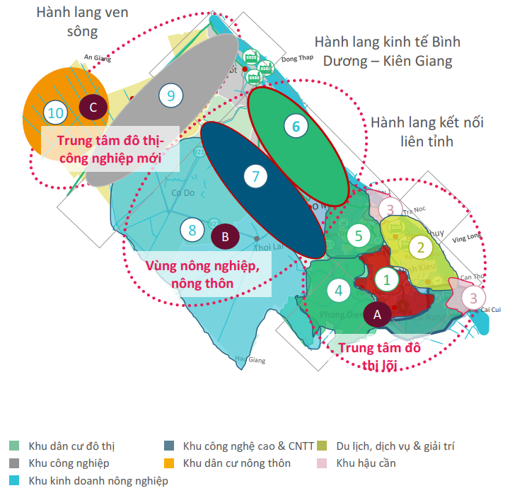
1. QUY HOẠCH PHÂN VÙNG THÀNH PHỐ CẦN THƠ
Thành phố Cần Thơ được chia thành 3 vùng nhằm phát huy tối đa những lợi thế về điều kiện tự nhiên và kết nối. Trong đó:
Vùng lõi trung tâm đô thị phía Nam (A): Vùng lưu vực sông Cần Thơ, tạo thành một lõi trung tâm đô thị hấp dẫn, sầm uất và đa năng
Vùng cải tạo sinh kế nông nghiệp phía Tây đường cao tốc Châu Đốc - Cần Thơ - Sóc Trăng (B): Phát triển đặc thù để tạo sinh kế cho người dân và đảm bảo hài hòa kinh tế với hai khu vực còn lại
Vùng phát triển kinh tế mới phía Bắc (C): Phát triển một vùng công nghiệp quy mô lớn, xen lẫn đất sinh thái và các điểm trung tâm đô thị nhỏ, tạo thành một cực phát triển ở phía Bắc thành phố
Www.carea.org.vn
HIỆP HỘI BẤT ĐỘNG SẢN THÀNH PHỐ CẦN THƠ

Slide 14
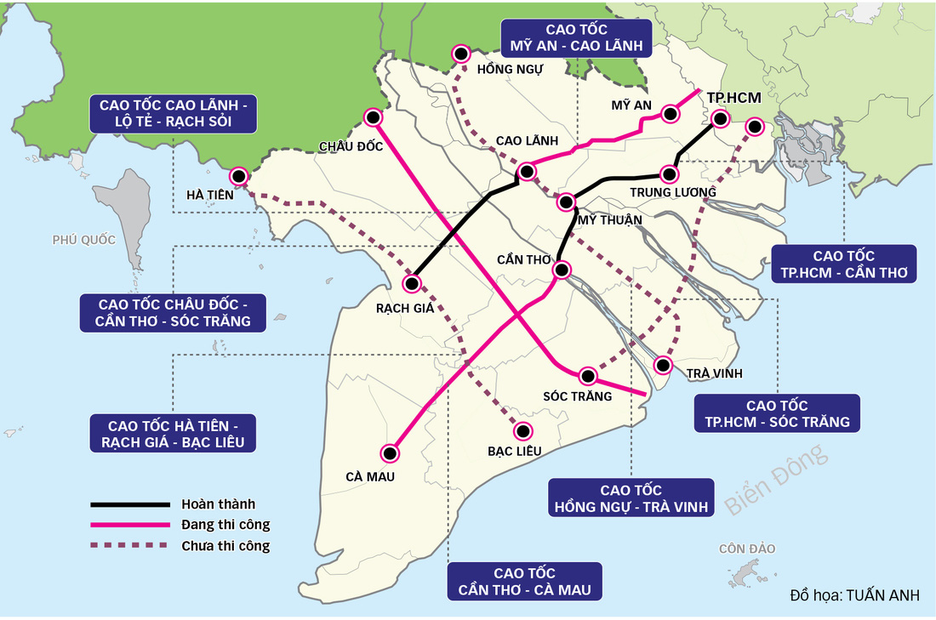
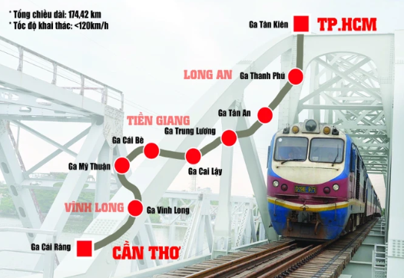
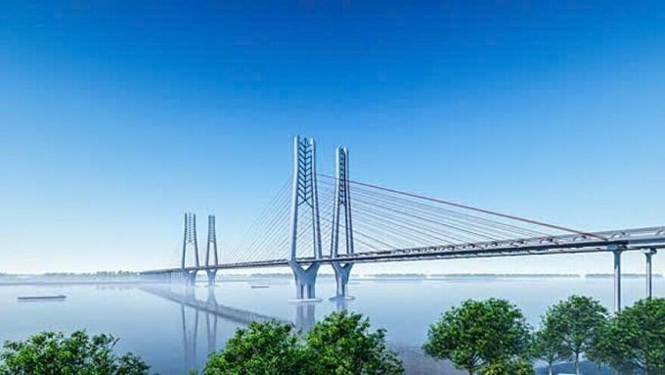
2. HẠ TẦNG GIAO THÔNG KẾT NỐI VÙNG ĐANG ĐƯỢC ĐẦU TƯ MẠNH MẼ
Theo báo cáo của Bộ GTVT, hiện nay, khu vực ĐBSCL đang triển khai 9 dự án giao thông quan trọng quốc gia, trọng điểm ngành GTVT với tổng vốn đầu tư khoảng 106.000 tỷ đồng.
Phối cảnh cầu Cần Thơ 2
Dự án cầu Rạch Miễu 2: Tiến độ đạt 63%, dự kiến hoàn thành tháng 9/2025, nối Bến Tre – Tiền Giang
(2) Dự án cầu Đại Ngãi : Giải phóng mặt bằng đạt 99,5%, dự kiến hoàn thành năm 2027, nối Sóc Trăng – Trà Vinh
(3) Cầu Cần Thơ 2: Đang được đề xuất phương án thiết kế, nối Cần Thơ – Vĩnh Long
Theo quy hoạch được phê duyệt, khu vực ĐBSCL có 6 tuyến cao tốc với tổng chiều dài khoảng gần 1.200 km.
Đến nay, Công tác giải phóng mặt bằng tại các dự án cao tốc đang triển khai đạt trên 99%, cơ bản đáp ứng tiến độ thi công, song vẫn chưa hoàn thành theo yêu cầu của Thủ tướng Chính phủ
Vùng đang đẩy nhanh tiến độ cao tốc Cần Thơ – Cà Mau nhằm thông xe vào 31/12/2025
Bộ GTVT cho biết, theo quy hoạch, tuyến đường sắt TPHCM - Cần Thơ có chiều dài khoảng 174 km đi qua 6 tỉnh/thành phố; đường đôi, khổ 1.435 mm.
Sơ bộ tổng mức đầu tư cho dự án khoảng 7 tỷ USD.
Dự kiến báo cáo nghiên cứu tiền khả thi sẽ được trình cấp thẩm quyền quyết định trong năm 2024 và hoàn thiện trình Thủ tướng, Quốc hội trong năm 2025.
Dự án dự kiến sẽ được xem xét thông qua chủ trương đầu tư, khởi công trước năm 2030, hoàn thành dự án trước năm 2035.
Www.carea.org.vn
HIỆP HỘI BẤT ĐỘNG SẢN THÀNH PHỐ CẦN THƠ

Slide 15
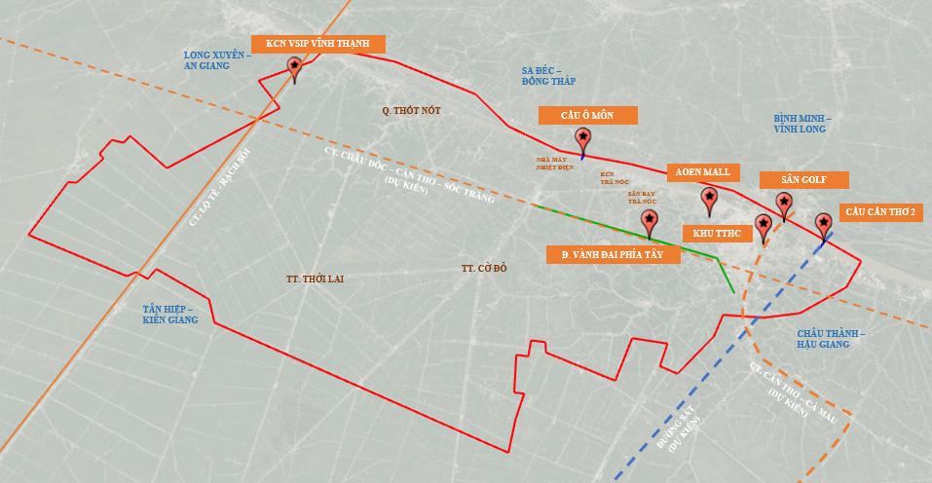
Sau đại dịch Covid 19, các tỉnh thành đều đang tích cực thu hút du lịch trong và ngoài nước. Luỹ kế 9 tháng đaqàu năm 2024, địa phương có lượt khách du lịch lớn tại ĐBSCL phải kể đến là An Giang với hơn 8,5 triệu lượt khách. Trong khi đó, Kiên Giang đứng đầu vùng về lượt khách du lịch quốc tế đến tham quan và nghĩ dưỡng.
3. QUY HOẠCH CÁC DỰ ÁN NỔI BẬT TẠI TP. CẦN THƠ
Www.carea.org.vn
HIỆP HỘI BẤT ĐỘNG SẢN THÀNH PHỐ CẦN THƠ

Slide 16
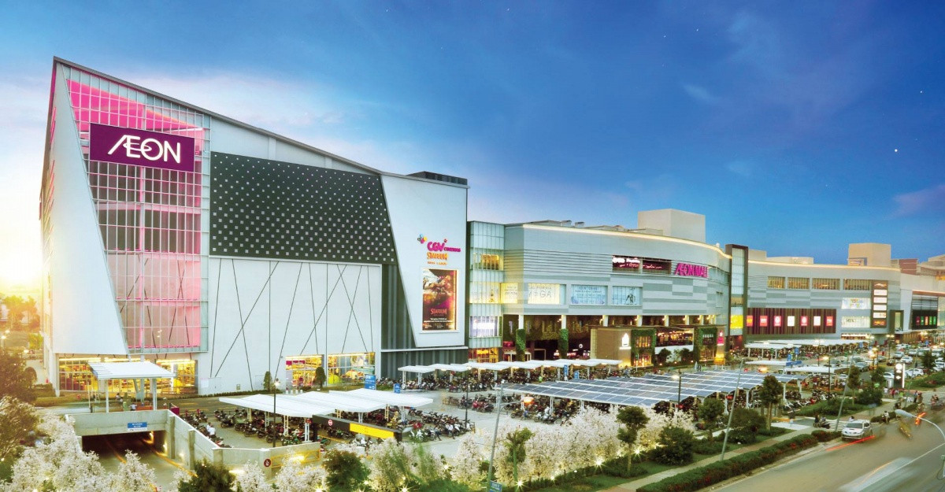
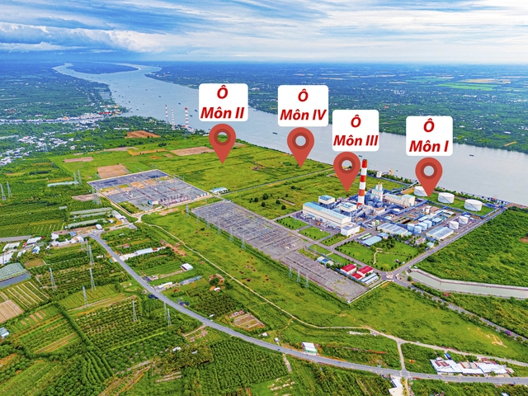
Sau đại dịch Covid 19, các tỉnh thành đều đang tích cực thu hút du lịch trong và ngoài nước. Luỹ kế 9 tháng đaqàu năm 2024, địa phương có lượt khách du lịch lớn tại ĐBSCL phải kể đến là An Giang với hơn 8,5 triệu lượt khách. Trong khi đó, Kiên Giang đứng đầu vùng về lượt khách du lịch quốc tế đến tham quan và nghĩ dưỡng.
DỰ ÁN TTTM AEON MALL CẦN THƠ
Dự án Trung tâm thương mại Aeon Mall Cần Thơ
Quy mô: 9.19 ha
Nhà đầu tư: Công ty cổ phần Đầu tư Phát triển Hoa Lâm Cần Thơ
Địa chỉ: Khu vực Bình Nhựt, phường Long Hòa, quận Bình Thủy
Tổng mức đầu tư: 5.400 tỷ
Khởi công: Dự kiến Quý 1/2025
Dự án nhiệt điện Ô Môn tại quận Ô Môn, TP Cần Thơ
Tổng mức đầu tư: 12 tỷ USD
Giai đoạn 1: Đã đi vào hoạt động từ năm 2015
Giai đoạn 2,3,4: Đã hoàn thành bồi thường 100%, đang làm các thủ tục để giao đất thực hiện
Dự kiến Ô Môn 2 sẽ triển khai vào quý 3/2025 và đưa vào sử dụng đầu 2028
Dự kiến Ô Môn 3 sẽ đưa vào hoạt động vào quý 4/2030
Dự kiến Ô Môn 4 sẽ triển khai vào quý 4/2025 và vận hành vào quý 3/2028
Www.carea.org.vn
HIỆP HỘI BẤT ĐỘNG SẢN THÀNH PHỐ CẦN THƠ

Slide 17
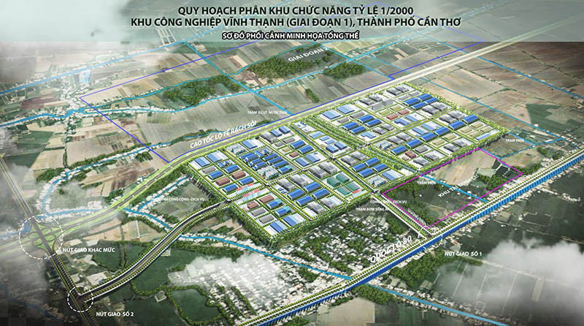
Sau đại dịch Covid 19, các tỉnh thành đều đang tích cực thu hút du lịch trong và ngoài nước. Luỹ kế 9 tháng đaqàu năm 2024, địa phương có lượt khách du lịch lớn tại ĐBSCL phải kể đến là An Giang với hơn 8,5 triệu lượt khách. Trong khi đó, Kiên Giang đứng đầu vùng về lượt khách du lịch quốc tế đến tham quan và nghĩ dưỡng.
KHU CÔNG NGHIỆP VSIP VĨNH THẠNH
Dự án Khu công nghiệp VSIP Cần Thơ
Địa điểm: Xã Vĩnh Trinh, huyện Vĩnh Thạnh, thành phố Cần Thơ
Quy mô: Khoảng 900 ha
Giai đoạn 1: 293.7 ha
Chủ đầu tư: Tổng Công ty Đầu tư và Phát triển Công nghiệp – CTCP (Becamex IDC Corp), Công ty Liên doanh TNHH Khu công nghiệp Việt Nam - Singapore (VSIP Group) và Công ty Cổ phần Phát triển Đô thị và Khu công nghiệp Việt Nam Singapore (VSIP JSC)
Chủ trương đầu tư theo quyết định số 1255/QĐ-TTg, ngày 17/10/2022
Hiện tại đã giải phóng mặt bằng 100% & đã giao đất cho nhà đầu tư.
Vốn đầu tư: 3.700 tỷ đồng
Giai đoạn 2: 540.58 ha
Chủ đầu tư: Công ty cổ phần Thanh Bình Phú Mỹ
Quyết định số 1707/QĐ-TTg chủ trương đầu tư dự án đầu tư xây dựng và kinh doanh kết cấu hạ tầng Khu công nghiệp (KCN) Vĩnh Thạnh (giai đoạn 2), TP. Cần Thơ
Vốn đầu tư: 7.850 tỷ đồng
Www.carea.org.vn
HIỆP HỘI BẤT ĐỘNG SẢN THÀNH PHỐ CẦN THƠ

Slide 18
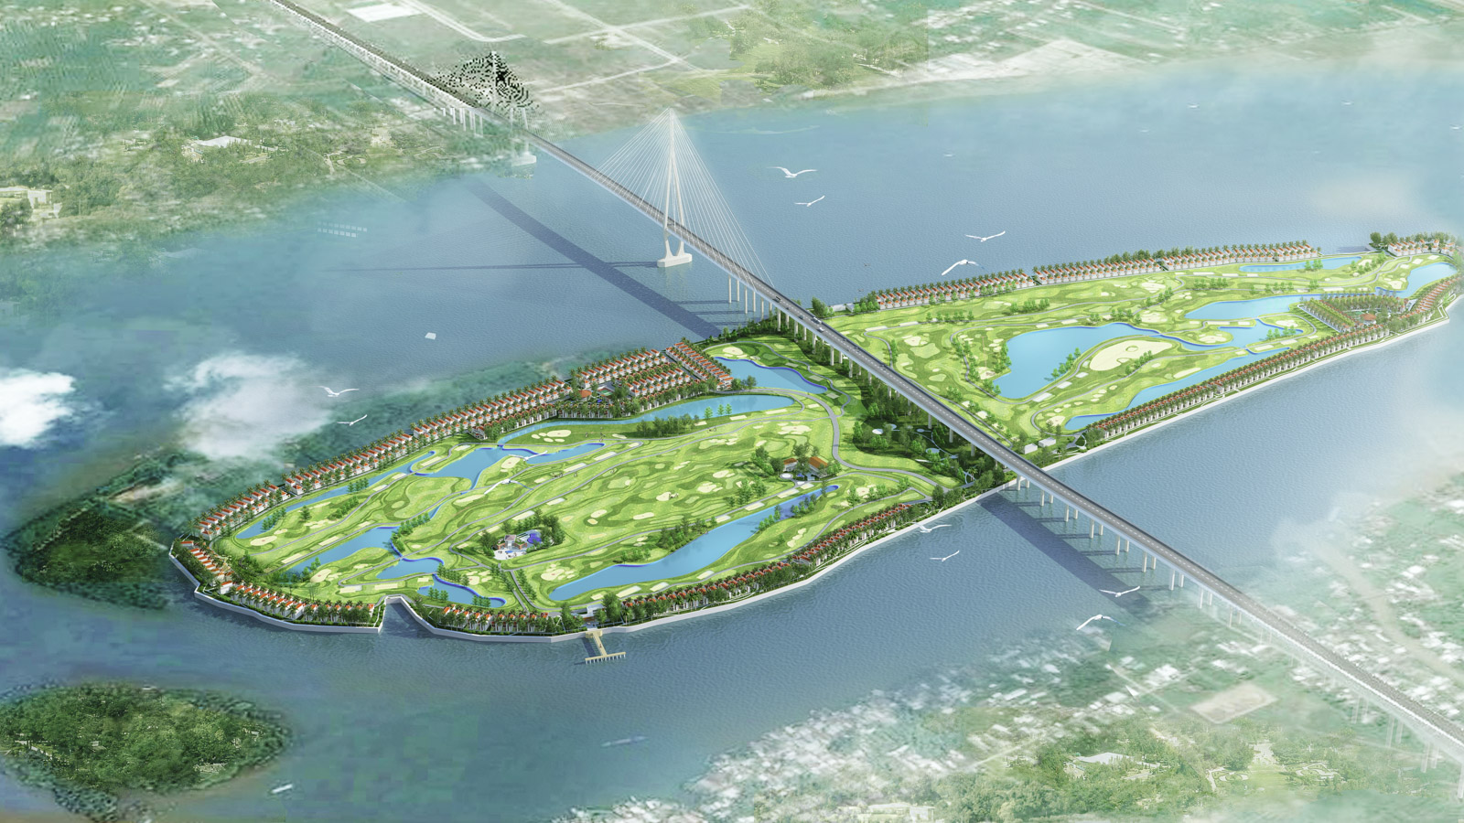
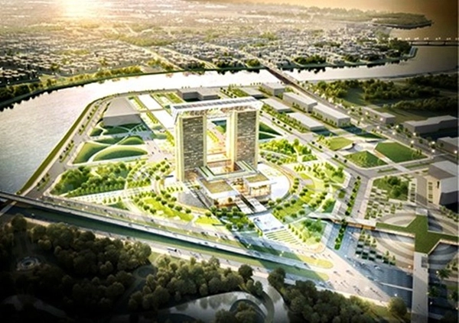
Sau đại dịch Covid 19, các tỉnh thành đều đang tích cực thu hút du lịch trong và ngoài nước. Luỹ kế 9 tháng đaqàu năm 2024, địa phương có lượt khách du lịch lớn tại ĐBSCL phải kể đến là An Giang với hơn 8,5 triệu lượt khách. Trong khi đó, Kiên Giang đứng đầu vùng về lượt khách du lịch quốc tế đến tham quan và nghĩ dưỡng.
KHU HÀNH CHÍNH TẬP TRUNG
TP. CẦN THƠ
DỰ ÁN SÂN GOLF CỒN ẤU
Dự án : Sân golf Cồn Ấu
Địa điểm: Cồn Ấu, Phường Hưng Phú, Quận Cái Răng, TP. Cần Thơ
Thiết kế: Greg Norman
Quy mô: 77 ha
Số lỗ: 18 lỗ
Tổng mức đầu tư: 1.139 tỷ đồng
Dự án sau khi hoàn thành tạo sức hút đầu tư & phát triển kinh tế & du lịch thương mại cho TP Cần Thơ
Dự án : Khu hành chính tập trung TP Cần Thơ
Địa điểm: Đường Quang Trung, Phường Hưng Phú, Quận Cái Răng, TP. Cần Thơ
Quy mô: 10,87 ha
Dự án sau khi hoàn thành sẽ trở thành một trong những công trình trọng điểm, biểu tượng của TP. Cần Thơ, thu hút phát triển không gian đô thị về phía Nam của thành phố
Www.carea.org.vn
HIỆP HỘI BẤT ĐỘNG SẢN THÀNH PHỐ CẦN THƠ

Slide 19
PHẦN III
KẾT LUẬN VỀ TIỀM NĂNG ĐẦU TƯ BẤT ĐỘNG SẢN
TẠI TP CẦN THƠ

Slide 20
TIỀM NĂNG ĐẦU TƯ BẤT ĐỘNG SẢN TẠI THÀNH PHỐ CẦN THƠ
Hạ tầng kết nối
(Cao tốc, hàng không, cảng đường thuỷ)
Hình thành các khu công nghiệp lớn & hạ tầng kỹ thuật đồng bộ
Tạo liên kết vùng
Giúp giá trị BĐS còn nhiều tiềm năng tăng trưởng
Thu hút lao động, đầu tư FDI
Nhu cầu về nhà ở, tiện ích gia tăng
Trung tâm y tế, giáo dục, du lịch,..
Các quy hoạch nổi bật
Biểu đồ. Tình trạng số lượng giao dịch BĐS qua các năm
Với dư địa lớn & nhiều tiềm năng phát triển như hạ tầng kết nối, các khu công nghiệp lớn đang dần hình thành, các quy hoạch nổi bật trong thời gian tới , Cần Thơ được xem là mảnh đất màu mỡ cho các nhà đầu tư bất động sản
Các phân khúc tiềm năng:
Bất động sản nhà ở và đô thị: Nhu cầu ở thực đang tăng trưởng đa dạng, nhất là phân khúc chung cư cao cấp nhờ nhu cầu của người trẻ & các chuyên gia có xu hướng tăng mạnh cùng với sự phát triển kinh tế & mở rộng các khu công nghiệp
Bất động sản công nghiệp: Nguồn cung đang đà tăng trưởng mạnh, nhu cầu được thúc đẩy bởi hệ thống hạ tầng giao thông đang được phát triển, tạo được sức hút lớn.
Gia tăng nhập cư, cư trú
Tạo điều kiện các ngành nghề như BĐS, thương mại phát triển
Tạo sức hút du lịch, thương mại, phát triển công nghiệp, công nghệ
Gia tăng cả về nhu cầu & giá trị bất động sản xung quanh các khu quy hoạch
Www.carea.org.vn
HIỆP HỘI BẤT ĐỘNG SẢN THÀNH PHỐ CẦN THƠ

Slide 21
THANK YOU!

